Slide 1

Definition of a Constraint Satisfaction Problem
GVHD: Ths. Lê Minh Tân

Slide 2

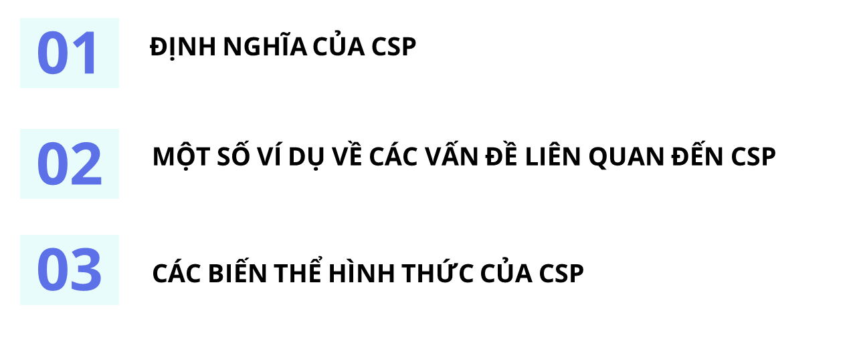


Thành viên nhóm
Nguyễn Trung Phiên-21110593
Nguyễn Thành Nhơn-21110907
Ngô Quang Nghĩa-21110559
Đinh Quang Anh-21110863
Nguyễn Chí Thanh-21110644
Nguyễn Phạm Mạnh Hoá-21110885
Lê Văn Vũ-21110943

Slide 3
Nội dung
01
02
03
ĐỊNH NGHĨA BÀI TOÁN THỎA MÃN RÀNG BUỘC
MỘT SỐ VÍ DỤ VỀ CÁC BÀI TOÁN THỎA MÃN RÀNG BUỘC
CÁC BIẾN THỂ CỦA BÀI TOÁN THỎA MÃN RÀNG BUỘC
04
TỔNG KẾT

Slide 4
01
ĐỊNH NGHĨA BÀI TOÁN THỎA MÃN RÀNG BUỘC

Slide 5
01
ĐỊNH NGHĨA BÀI TOÁN THỎA MÃN RÀNG BUỘC
Một vấn đề thỏa mãn ràng buộc bao gồm ba thành phần, X, D và C:
X
Một tập hợp các biến, {X1,…,Xn}
D
Một tập hợp các miền, {D1,…,Dn}, một miền cho mỗi biến.
C
Một tập hợp các ràng buộc chỉ định các kết hợp giá trị cho phép

Slide 6
01
C
Mỗi ràng buộc Cj bao gồm một cặp (scope, rel)
Trong đó:
Scope
là một bộ các biến tham gia vào ràng buộc
Rel
là một quan hệ xác định các giá trị mà các biến đó có thể nhận
Ví dụ:
Nếu X₁ và X₂ cả hai đều có miền {1,2,3} , thì ràng buộc nói rằng X₁ phải lớn hơn X₂ có thể được viết là ((X₁,X₂),{(3,1),(3,2),(2,1)}) hoặc như ((X₁,X₂),X₁>X₂)

Slide 7
Gán giá trị cho biến
Phép gán nhất quán hoặc hợp lệ
Phép gán hoàn chỉnh, nhất quán
Phép gán một phần nhất quán.
Phép gán không vi phạm bất kỳ ràng buộc nào
Phép gán trong đó mỗi biến được gán một giá trị
Phép gán một phần là phép gán mà một số biến không được gán

Slide 8
Gán giá trị cho biến
Phép gán nhất quán hoặc hợp lệ
Phép gán hoàn chỉnh, nhất quán
Phép gán một phần nhất quán.
Phép gán không vi phạm bất kỳ ràng buộc nào
Phép gán trong đó mỗi biến được gán một giá trị
Phép gán một phần là phép gán mà một số biến không được gán

Slide 9
Gán giá trị cho biến
Phép gán nhất quán hoặc hợp lệ
Phép gán hoàn chỉnh, nhất quán
Phép gán một phần nhất quán.
Phép gán không vi phạm bất kỳ ràng buộc nào
Phép gán trong đó mỗi biến được gán một giá trị
Phép gán một phần là phép gán mà một số biến không được gán
Giải pháp cho một bài toán thỏa mãn ràng buộc
Phép gán hoàn chỉnh và hợp lệ

Slide 10
Gán giá trị cho biến
Phép gán nhất quán hoặc hợp lệ
Phép gán hoàn chỉnh, nhất quán
Phép gán một phần nhất quán.
Phép gán không vi phạm bất kỳ ràng buộc nào
Phép gán trong đó mỗi biến được gán một giá trị
Phép gán một phần là phép gán mà một số biến không được gán
Giải pháp cho một bài toán thỏa mãn ràng buộc
Phép gán hoàn chỉnh và hợp lệ
Giải pháp một phần cho bài toán
Phép gán một phần và hợp lệ.

Slide 11
Giải pháp cho một bài toán thỏa mãn ràng buộc
Phép gán hoàn chỉnh và hợp lệ
Giải pháp một phần cho bài toán
Phép gán một phần và hợp lệ.

Slide 12
02
MỘT SỐ VÍ DỤ VỀ CÁC BÀI TOÁN THỎA MÃN RÀNG BUỘC

Slide 13
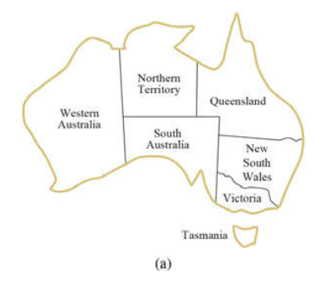

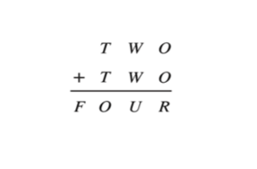
02
MỘT SỐ VÍ DỤ VỀ CÁC BÀI TOÁN THỎA MÃN RÀNG BUỘC
2.1.Bài toán tô màu đồ thị (Map Coloring)
2.2.Lập lịch sản xuất (Job-Shop Scheduling)
2.3.Bài toán giải mã
(cryptarithmetic puzzles)

Slide 14
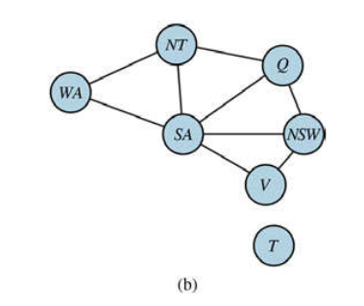
2.1.Bài toán tô màu đồ thị (Map Coloring)
Bài toán map coloring yêu cầu phải tô một màu cho từng vùng của bản đồ sao cho không có bất kỳ vùng liền kề nào có hai màu giống nhau.

Slide 15
2.1.Bài toán tô màu đồ thị (Map Coloring)
Mỗi biến trong CSP dùng để đại diện cho từng vùng khác nhau trên bản đồ.
Variable

Slide 16
2.1.Bài toán tô màu đồ thị (Map Coloring)
NT
Mỗi biến trong CSP dùng để đại diện cho từng vùng khác nhau trên bản đồ.
Variable
.
Q
.
.
NSW
.
WA
.
V
T
SA

Slide 17
2.1.Bài toán tô màu đồ thị (Map Coloring)
Variable
X={WA,NT,Q,NSW,V,SA,T}
Tên miền của một biến bao gồm nhiều màu sắc khác nhau mà vùng tương ứng đó có thể được tô màu.
D_{i} = {red,green,blue} với i=1,2,…,7.

Slide 18
2.1.Bài toán tô màu đồ thị (Map Coloring)
Domains
Tên miền của một biến bao gồm nhiều màu sắc khác nhau mà vùng tương ứng đó có thể được tô màu.
D_{i} = {red,green,blue} với i=1,2,…,7.
Các khu vực liền kề phải được tô màu khác nhau
C = {SA ≠ WA, SA ≠ NT, SA ≠ Q, SA ≠ NSW, SA ≠ V , WA ≠ NT, NT ≠ Q, Q ≠ NSW, NSW ≠ V }.

Slide 19
2.1.Bài toán tô màu đồ thị (Map Coloring)
Constraints
Các khu vực liền kề phải được tô màu khác nhau
C = {SA ≠ WA, SA ≠ NT, SA ≠ Q, SA ≠ NSW, SA ≠ V , WA ≠ NT, NT ≠ Q, Q ≠ NSW, NSW ≠ V }.

Slide 20
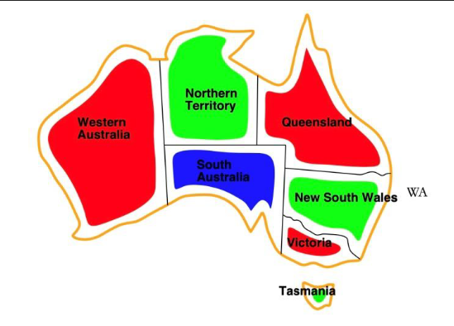
2.1.Bài toán tô màu đồ thị (Map Coloring)
Giải pháp cho bài toán
{WA = red, NT = green, Q = red, NSW = green, V = red, SA = blue, T = green}

Slide 21
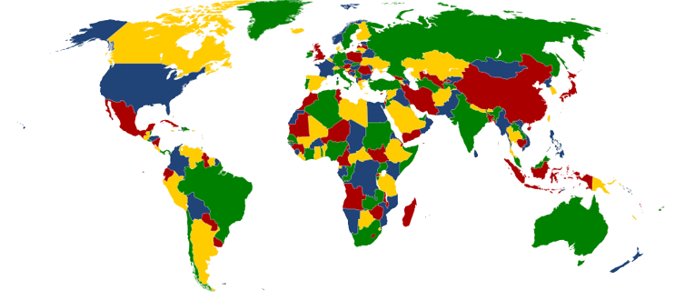
2.1.Bài toán tô màu đồ thị (Map Coloring)
Các vấn đề thử thách của map coloring
Khái quát quy trình cho bài toán này và kiểm tra nó trên bản đồ lớn hơn, gồm nhiều quốc gia khác nhau vì khi mở rộng như thế thì độ phức tạp của thuật toán sẽ tăng lên làm mất rất nhiều thời gian để tô màu bản đồ.
Khi chọn {SA=blue}, chúng ta suy ra rằng không có biến lân cận nào có thể có cùng giá trị. Nếu không có ràng buộc thì ta cần phải xem xét đến 243 trường hợp cho năm biến lân cận. Nhưng khi sử dụng ràng buộc thì chỉ cần 32 trường hợp cần được xem xét

Slide 22
2.1.Bài toán tô màu đồ thị (Map Coloring)
Lý do nên sử dụng CSP
Khái quát quy trình cho bài toán này và kiểm tra nó trên bản đồ lớn hơn, gồm nhiều quốc gia khác nhau vì khi mở rộng như thế thì độ phức tạp của thuật toán sẽ tăng lên làm mất rất nhiều thời gian để tô màu bản đồ.
Khi chọn {SA=blue}, chúng ta suy ra rằng không có biến lân cận nào có thể có cùng giá trị. Nếu không có ràng buộc thì ta cần phải xem xét đến 243 trường hợp cho năm biến lân cận. Nhưng khi sử dụng ràng buộc thì chỉ cần 32 trường hợp cần được xem xét
Giảm tới gần 87% công việc của bài toán.

Slide 23
2.2.Lập lịch sản xuất (Job-Shop Scheduling)
Là một vấn đề tối ưu hóa trong nghiên cứu hoạt động và khoa học máy tính liên quan đến việc xác định thứ tự của một nhóm công việc sẽ được xử lý bởi một nhóm máy móc hoặc máy trạm. Mỗi công việc bao gồm một loạt các nhiệm vụ cần được hoàn thành theo một thứ tự cụ thể.
Mục tiêu là giảm thiểu khoảng thời gian cần thiết để hoàn thành tất cả các công việc.

Slide 24
2.2.Lập lịch sản xuất (Job-Shop Scheduling)
Variable
X={Axle_{F}, Axle_{B}, Wheel_{RF}, Wheel_{LF}, Wheel_{RB}, Wheel_{LB}, Nuts_{RF}, Nuts_{LF}, Nuts_{RB}, Nuts_{LB}, Cap_{RF}, Cap_{LF}, Cap_{RB}, Cap_{LB}, Inspect}.
D_{i} = {0,1,2,3,…,30}.

Slide 25
2.2.Lập lịch sản xuất (Job-Shop Scheduling)
Domains
X={Axle_{F}, Axle_{B}, Wheel_{RF}, Wheel_{LF}, Wheel_{RB}, Wheel_{LB}, Nuts_{RF}, Nuts_{LF}, Nuts_{RB}, Nuts_{LB}, Cap_{RF}, Cap_{LF}, Cap_{RB}, Cap_{LB}, Inspect}.
D_{i} = {0,1,2,3,…,30}.
T₁ + d₁ <= T_{2.}

Slide 26
2.2.Lập lịch sản xuất (Job-Shop Scheduling)
Constraints
T₁ + d₁ <= T_{2.}
Axle_{F} + 10 <= Wheel_{RF}; Axle_{F} + 10 <= Wheel_{LF}
Axle_{B} + 10 <= Wheel_{RB}; Axle_{B} + 10 <= Wheel_{LB}
D_{i} = {0,1,2,3,…,30}.

Slide 27
2.2.Lập lịch sản xuất (Job-Shop Scheduling)
Constraints
T₁ + d₁ <= T_{2.}
Axle_{F} + 10 <= Wheel_{RF}; Axle_{F} + 10 <= Wheel_{LF}
Axle_{B} + 10 <= Wheel_{RB}; Axle_{B} + 10 <= Wheel_{LB}
Wheel_{RF} + 1 <= Nuts_{RF}; Nuts_{RF} + 2 <= Cap_{RF};
Wheel_{LF} + 1 <= Nuts_{LF}; Nuts_{LF} + 2 <= Cap_{LF};
Wheel_{RB} + 1 <= Nuts_{RB}; Nuts_{RB} + 2 <= Cap_{RB};
Wheel_{LB} + 1 <= Nuts_{LB}; Nuts_{LB} + 2 <= Cap_{LB};
(Axle_{F} + 10 <= Axle_{B}) or (Axle_{B} + 10 <= Axle_{F})
X + d_{X} <= Inspect.

Slide 28
2.2.Lập lịch sản xuất (Job-Shop Scheduling)
Constraints
T₁ + d₁ <= T_{2.}
Axle_{F} + 10 <= Wheel_{RF}; Axle_{F} + 10 <= Wheel_{LF}
Axle_{B} + 10 <= Wheel_{RB}; Axle_{B} + 10 <= Wheel_{LB}
Wheel_{RF} + 1 <= Nuts_{RF}; Nuts_{RF} + 2 <= Cap_{RF};
Wheel_{LF} + 1 <= Nuts_{LF}; Nuts_{LF} + 2 <= Cap_{LF};
Wheel_{RB} + 1 <= Nuts_{RB}; Nuts_{RB} + 2 <= Cap_{RB};
Wheel_{LB} + 1 <= Nuts_{LB}; Nuts_{LB} + 2 <= Cap_{LB};
(Axle_{F} + 10 <= Axle_{B}) or (Axle_{B} + 10 <= Axle_{F})
X + d_{X} <= Inspect.

Slide 29
2.2.Lập lịch sản xuất (Job-Shop Scheduling)
Constraints
T₁ + d₁ <= T_{2.}
Axle_{F} + 10 <= Wheel_{RF}; Axle_{F} + 10 <= Wheel_{LF}
Axle_{B} + 10 <= Wheel_{RB}; Axle_{B} + 10 <= Wheel_{LB}
Wheel_{RF} + 1 <= Nuts_{RF}; Nuts_{RF} + 2 <= Cap_{RF};
Wheel_{LF} + 1 <= Nuts_{LF}; Nuts_{LF} + 2 <= Cap_{LF};
Wheel_{RB} + 1 <= Nuts_{RB}; Nuts_{RB} + 2 <= Cap_{RB};
Wheel_{LB} + 1 <= Nuts_{LB}; Nuts_{LB} + 2 <= Cap_{LB};
(Axle_{F} + 10 <= Axle_{B}) or (Axle_{B} + 10 <= Axle_{F})
X + d_{X} <= Inspect.

Slide 30
2.2.Lập lịch sản xuất (Job-Shop Scheduling)
Constraints
T₁ + d₁ <= T_{2.}
Axle_{F} + 10 <= Wheel_{RF}; Axle_{F} + 10 <= Wheel_{LF}
Axle_{B} + 10 <= Wheel_{RB}; Axle_{B} + 10 <= Wheel_{LB}
Wheel_{RF} + 1 <= Nuts_{RF}; Nuts_{RF} + 2 <= Cap_{RF};
Wheel_{LF} + 1 <= Nuts_{LF}; Nuts_{LF} + 2 <= Cap_{LF};
Wheel_{RB} + 1 <= Nuts_{RB}; Nuts_{RB} + 2 <= Cap_{RB};
Wheel_{LB} + 1 <= Nuts_{LB}; Nuts_{LB} + 2 <= Cap_{LB};
(Axle_{F} + 10 <= Axle_{B}) or (Axle_{B} + 10 <= Axle_{F})
X + d_{X} <= Inspect.

Slide 31
2.2.Lập lịch sản xuất (Job-Shop Scheduling)
Constraints
T₁ + d₁ <= T_{2.}
Axle_{F} + 10 <= Wheel_{RF}; Axle_{F} + 10 <= Wheel_{LF}
Axle_{B} + 10 <= Wheel_{RB}; Axle_{B} + 10 <= Wheel_{LB}
Wheel_{RF} + 1 <= Nuts_{RF}; Nuts_{RF} + 2 <= Cap_{RF};
Wheel_{LF} + 1 <= Nuts_{LF}; Nuts_{LF} + 2 <= Cap_{LF};
Wheel_{RB} + 1 <= Nuts_{RB}; Nuts_{RB} + 2 <= Cap_{RB};
Wheel_{LB} + 1 <= Nuts_{LB}; Nuts_{LB} + 2 <= Cap_{LB};
(Axle_{F} + 10 <= Axle_{B}) or (Axle_{B} + 10 <= Axle_{F})
X + d_{X} <= Inspect.

Slide 32
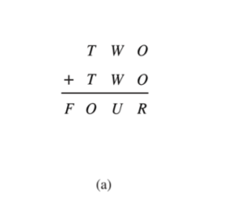
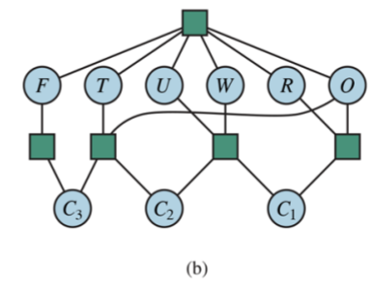
2.3 Bài toán giải mã (cryptarithmetic puzzles)
Variables
DU = DW = DR =DO=DC1=DC2=DC3={0,1,2,3,4,5,6,7,8,9}
D_{F} = D_{T} ={1,2,3,4,5,6,7,8,9}
X = {F, T, U, W, R, O, C1, C2, C3}.

Slide 33
2.3 Bài toán giải mã (cryptarithmetic puzzles)
Domains
D_{U} = D_{W} = D_{R} = D_{O} =D_{C1}=D_{C2}=D_{C3}={0,1,2,3,4,5,6,7,8,9}
D_{F} = D_{T} ={1,2,3,4,5,6,7,8,9}
X = {F, T, U, W, R, O, C1, C2, C3}.
Giá trị của các biến F, T, U, W, R, O phải khác nhau từng đôi một

Slide 34
2.3 Bài toán giải mã (cryptarithmetic puzzles)
Constraints
DU = DW = DR =DO=D_{C1}=D_{C2}=D_{C3}={0,1,2,3,4,5,6,7,8,9}
D_{F} = D_{T} ={1,2,3,4,5,6,7,8,9}
Giá trị của các biến F, T, U, W, R, O phải khác nhau từng đôi một
O + O = R + 10 . C1
C1 + W + W = U + 10 . C2
C2 + T + T = O + 10 . C3
C3 = F

Slide 35
2.3 Bài toán giải mã (cryptarithmetic puzzles)
Constraints
Giá trị của các biến F, T, U, W, R, O phải khác nhau từng đôi một
O + O = R + 10 . C1
C1 + W + W = U + 10 . C2
C2 + T + T = O + 10 . C3
C3 = F

Slide 36
2.3 Bài toán giải mã (cryptarithmetic puzzles)
Constraints
Giá trị của các biến F, T, U, W, R, O phải khác nhau từng đôi một
O + O = R + 10 . C1
C1 + W + W = U + 10 . C2
C2 + T + T = O + 10 . C3
C3 = F

Slide 37
2.3 Bài toán giải mã (cryptarithmetic puzzles)
Constraints
Giá trị của các biến F, T, U, W, R, O phải khác nhau từng đôi một
O + O = R + 10 . C1
C1 + W + W = U + 10 . C2
C2 + T + T = O + 10 . C3
C3 = F

Slide 38
2.3 Bài toán giải mã (cryptarithmetic puzzles)
Constraints
Giá trị của các biến F, T, U, W, R, O phải khác nhau từng đôi một
O + O = R + 10 . C1
C1 + W + W = U + 10 . C2
C2 + T + T = O + 10 . C3
C3 = F

Slide 39
2.3 Bài toán giải mã (cryptarithmetic puzzles)
Constraints
Ordinary node: đại diện cho các biến
Hypernode: đại diện cho các ràng buộc

Slide 40
RÀNG BUỘC TUYẾN TÍNH VÀ RÀNG BUỘC PHI TUYẾN
RÀNG BUỘC TOÀN CỤC
ĐỒ THỊ ĐỐI NGẪU
03
CÁC BIẾN THỂ CỦA BÀI TOÁN THỎA MÃN RÀNG BUỘC
MIỀN RỜI RẠC VÀ MIỀN LIÊN TỤC
RÀNG BUỘC ĐƠN, RÀNG BUỘC NHỊ PHÂN, RÀNG BUỘC BẬC CAO
RÀNG BUỘC SIÊU ĐỒ THỊ
RÀNG BUỘC ƯU TIÊN

Slide 41
Miền rời rạc và miền liên tục
Miền rời rạc: là tập hợp các giá trị đầu vào chỉ bao gồm các số cụ thể trong một khoảng. Miền rời rạc là một miền hữu hạn hoặc có thể là vô cùng.
Miền hữu hạn: là tập hợp các giá trị đầu vào bao gồm một số lượng giá trị hữu hạn
Ví dụ: các bài toán tô màu đồ thị, lập thời gian biểu có giới hạn thời gian hay bài toán 8 quân hậu đều là các vấn đề ràng buộc có giá trị của các biến thuộc miền này.
Miền vô cùng: là tập hợp các giá trị đầu vào mở rộng trên một phạm vi giá trị không có giới hạn trên hoặc dưới .
Ví dụ: Bài toán tìm các giá trị nguyên x,y sao cho 2x + y = 3. Ở đây miền giá trị của hai biến x, y là tập hợp các số nguyên cũng là miền rời rạc gồm vô hạn các giá trị
Miền liên tục: là một tập hợp các giá trị đầu vào bao gồm tất cả các số trong một khoảng.
Ví dụ: Tìm các giá trị thực của x, y, z thuộc [0, 1], sao cho x + y + z <= 3

Slide 42
Miền rời rạc và miền liên tục
Miền rời rạc: là tập hợp các giá trị đầu vào chỉ bao gồm các số cụ thể trong một khoảng. Miền rời rạc là một miền hữu hạn hoặc có thể là vô cùng.
Miền hữu hạn: là tập hợp các giá trị đầu vào bao gồm một số lượng giá trị hữu hạn
Ví dụ: các bài toán tô màu đồ thị, lập thời gian biểu có giới hạn thời gian hay bài toán 8 quân hậu đều là các vấn đề ràng buộc có giá trị của các biến thuộc miền này.
Miền vô cùng: là tập hợp các giá trị đầu vào mở rộng trên một phạm vi giá trị không có giới hạn trên hoặc dưới .
Ví dụ: Bài toán tìm các giá trị nguyên x,y sao cho 2x + y = 3. Ở đây miền giá trị của hai biến x, y là tập hợp các số nguyên cũng là miền rời rạc gồm vô hạn các giá trị
Miền liên tục: là một tập hợp các giá trị đầu vào bao gồm tất cả các số trong một khoảng.
Ví dụ: Tìm các giá trị thực của x, y, z thuộc [0, 1], sao cho x + y + z <= 3

Slide 43
Miền rời rạc: là tập hợp các giá trị đầu vào chỉ bao gồm các số cụ thể trong một khoảng. Miền rời rạc là một miền hữu hạn hoặc có thể là vô cùng.
Miền hữu hạn: là tập hợp các giá trị đầu vào bao gồm một số lượng giá trị hữu hạn
Ví dụ: các bài toán tô màu đồ thị, lập thời gian biểu có giới hạn thời gian hay bài toán 8 quân hậu đều là các vấn đề ràng buộc có giá trị của các biến thuộc miền này.
Miền vô cùng: là tập hợp các giá trị đầu vào mở rộng trên một phạm vi giá trị không có giới hạn trên hoặc dưới .
Ví dụ: Bài toán tìm các giá trị nguyên x,y sao cho 2x + y = 3. Ở đây miền giá trị của hai biến x, y là tập hợp các số nguyên cũng là miền rời rạc gồm vô hạn các giá trị
Miền liên tục: là một tập hợp các giá trị đầu vào bao gồm tất cả các số trong một khoảng.
Ví dụ: Tìm các giá trị thực của x, y, z thuộc [0, 1], sao cho x + y + z <= 3

Slide 44
RÀNG BUỘC TUYẾN TÍNH VÀ RÀNG BUỘC PHI TUYẾN
RÀNG BUỘC TOÀN CỤC
CÁC LOẠI RÀNG BUỘC CỦA BÀI TOÁN THỎA MÃN RÀNG BUỘC
RÀNG BUỘC ĐƠN, RÀNG BUỘC NHỊ PHÂN, RÀNG BUỘC BẬC CAO
RÀNG BUỘC ƯU TIÊN

Slide 45
RÀNG BUỘC TUYẾN TÍNH VÀ RÀNG BUỘC PHI TUYẾN
RÀNG BUỘC ĐƠN, RÀNG BUỘC NHỊ PHÂN, RÀNG BUỘC BẬC CAO
RÀNG BUỘC TOÀN CỤC
RÀNG BUỘC ƯU TIÊN

Slide 46
RÀNG BUỘC TUYẾN TÍNH VÀ RÀNG BUỘC PHI TUYẾN
RÀNG BUỘC ĐƠN, RÀNG BUỘC NHỊ PHÂN, RÀNG BUỘC BẬC CAO
RÀNG BUỘC TOÀN CỤC
RÀNG BUỘC ƯU TIÊN
Ràng buộc tuyến tính: là một dạng ràng buộc mà có thể biểu diễn bởi một hoặc nhiều bất phương trình tuyến tính với các biến và hệ số tuyến tính, chỉ bao gồm các biến số bậc nhất.
Ví dụ: x + y ≤ 30
Ràng buộc phi tuyến tính: là một dạng ràng buộc mà có thể biểu diễn bởi một hoặc nhiều bất phương trình tuyến tính với các biến và hệ số tuyến tính, bao gồm các mối quan hệ trong đó các biến được bình phương, lập phương, lên một số mũ khác ngoài một, hoặc nhân hoặc chia cho nhau.
Ví dụ: x²+ y² ≤ 30, x² - y ≥ 8

Slide 47
RÀNG BUỘC TUYẾN TÍNH VÀ RÀNG BUỘC PHI TUYẾN
RÀNG BUỘC ĐƠN, RÀNG BUỘC NHỊ PHÂN, RÀNG BUỘC BẬC CAO
RÀNG BUỘC TOÀN CỤC
RÀNG BUỘC ƯU TIÊN
Ràng buộc đơn: là một loại ràng buộc liên quan đến một biến duy nhất
Ví dụ, trong bài toán tô màu bản đồ, có thể xảy ra trường hợp South Australians sẽ không chấp nhận màu xanh lá cây, chúng ta có thể diễn đạt điều đó bằng ràng buộc đơn <(SA),SA ≠green>.
Ràng buộc nhị phân: là một loại ràng buộc liên quan đến hai biến
Ví dụ <(SA,NSW),SA ≠NSW> là một ràng buộc nhị phân.
Ràng buộc bậc cao: là các loại ràng buộc liên quan đến ba biến hoặc nhiều hơn.
Ví dụ: ((X,Y,Z),X <Y < Z)

Slide 48
RÀNG BUỘC TUYẾN TÍNH VÀ RÀNG BUỘC PHI TUYẾN
RÀNG BUỘC ĐƠN, RÀNG BUỘC NHỊ PHÂN, RÀNG BUỘC BẬC CAO
RÀNG BUỘC TOÀN CỤC
RÀNG BUỘC ƯU TIÊN
Ràng buộc toàn cục: là một loại ràng buộc được áp dụng đồng thời cho nhiều biến . Ràng buộc toàn cục phổ biến nhất là ràng buộc Alldiff . Trong ràng buộc Alldiff thì tất cả các biến liên quan phải có giá trị khác nhau
Ví dụ như trong trò chơi Sudoku thì ta phải điền các số từ 1-9 sao cho mỗi số trên hàng dọc, hàng ngang hoặc khối 3x3 không được trùng nhau.

Slide 49
RÀNG BUỘC TUYẾN TÍNH VÀ RÀNG BUỘC PHI TUYẾN
RÀNG BUỘC ĐƠN, RÀNG BUỘC NHỊ PHÂN, RÀNG BUỘC BẬC CAO
RÀNG BUỘC TOÀN CỤC
RÀNG BUỘC ƯU TIÊN
Ràng buộc ưu tiên: là ràng buộc sử dụng để biểu diễn sự ưu tiên giữa các giá trị của các biến. Điều này cho phép người dùng chỉ định các giá trị được ưa thích hơn so với các giá trị khác trong các ràng buộc.
Ví dụ: Khi lập lịch phân công giảng dạy thì giảng viên A có thể dạy buổi sáng hoặc buổi chiều vào thứ 7 trong tuần. Giảng viên A thích dạy vào buổi sáng hơn buổi chiều nên ta có thể dùng ràng buộc ưu tiên cho trường hợp này.

Slide 50
RÀNG BUỘC TUYẾN TÍNH VÀ RÀNG BUỘC PHI TUYẾN
RÀNG BUỘC ĐƠN, RÀNG BUỘC NHỊ PHÂN, RÀNG BUỘC BẬC CAO
RÀNG BUỘC TOÀN CỤC
RÀNG BUỘC ƯU TIÊN

Slide 51
RÀNG BUỘC ĐƠN, RÀNG BUỘC NHỊ PHÂN, RÀNG BUỘC BẬC CAO
RÀNG BUỘC ƯU TIÊN
CHUYỂN ĐỔI SANG RÀNG BUỘC NHỊ PHÂN
RÀNG BUỘC TUYẾN TÍNH VÀ RÀNG BUỘC PHI TUYẾN
RÀNG BUỘC TOÀN CỤC

Slide 52
RÀNG BUỘC ĐƠN, RÀNG BUỘC NHỊ PHÂN, RÀNG BUỘC BẬC CAO
RÀNG BUỘC ƯU TIÊN
CHUYỂN ĐỔI SANG RÀNG BUỘC NHỊ PHÂN
Để chuyển đổi một bài toán có ràng buộc nhiều biến sang ràng buộc nhị phân thì ta sẽ đưa về bài toán thỏa ràng buộc mới có các biến sao cho mỗi một biến ứng với mỗi ràng buộc của bài toán ban đầu và một ràng buộc nhị phân ứng với mỗi cặp ràng buộc trong bài toán ban đầu mà có chia sẻ các biến chung.
RÀNG BUỘC TUYẾN TÍNH VÀ RÀNG BUỘC PHI TUYẾN
RÀNG BUỘC TOÀN CỤC

Slide 53
RÀNG BUỘC ĐƠN, RÀNG BUỘC NHỊ PHÂN, RÀNG BUỘC BẬC CAO
RÀNG BUỘC ƯU TIÊN
CHUYỂN ĐỔI SANG RÀNG BUỘC NHỊ PHÂN
Ví dụ: Bài toán thỏa ràng buộc có các biến X = {x, y, z}, mỗi biến có miền giá trị là {1,2,3,4,5} và hai Ràng buộc C1: ((x, y, z), x + y = z) và C2: ((x, y), x + 1 = y). Sau khi chuyển đổi, bài toán mới có các biến X = {C1, C2}. Miền giá trị của biến C1 tập các bộ ba{(xi, yj, zk)} từ ràng buộc C1 ban đầu, miền giá trị của C2 là tập các bộ hai {(xi, yj)} từ ràng buộc C2 ban đầu. Ràng buộc nhị phân ((C1, C2), R1), trong đó R1 = {((1,2,3),(1,2)) , ((2,3,5), (2,3))} là một quan hệ mới xác định ràng buộc giữa C1 và C2.
RÀNG BUỘC TUYẾN TÍNH VÀ RÀNG BUỘC PHI TUYẾN
RÀNG BUỘC TOÀN CỤC

Slide 54
04
TỔNG KẾT

Slide 55

Cảm ơn thầy và các bạn đã lắng nghe

